Slide 1





有限空间，危险无限

Slide 2

一
认识有限空间
目 录
二
摒弃对有限空间的错误认知
CONTNETS
如何远离有限空间危险
三

Slide 3
壹
认 识 有 限 空 间

Slide 4
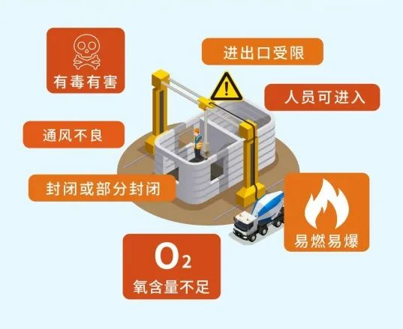
有限空间的定义
有限空间，是指封闭或部分封闭，未被设计为固定工作场所，人员可以进入开展作业，易造成有毒有害、易燃易爆物质积聚或氧含量不足的空间。

Slide 5
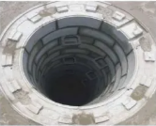
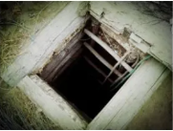
有限空间的类型
有限空间分为地下有限空间、地上有限空间和密闭设备三大类。
地下有限空间，如污水井、下水道、沼气池、化粪池、涵洞、地窖、检查井、污水处理池等。

Slide 6
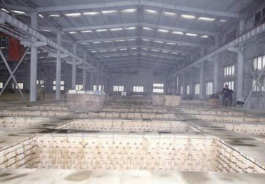
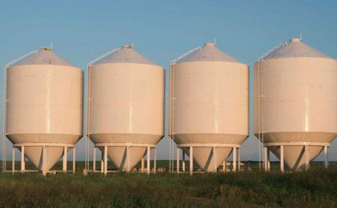
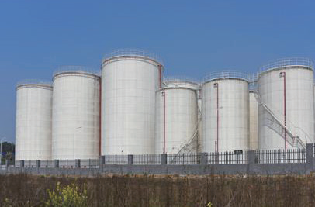
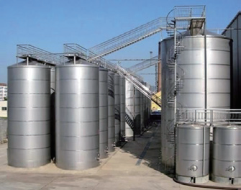
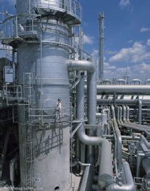
有限空间的类型
地上有限空间，如垃圾站、粮仓、酒糟池、发酵池、腌渍池、纸浆池等。
密闭设备，如船舱、锅炉、冷藏箱、烟道、反应塔等。

Slide 7
有限空间的危险
有限空间易造成有毒有害、易燃易爆物质集聚或氧含量不足，进而引发中毒、爆炸、窒息等事故；还可能存在火灾、溺水、坠落、触电、烫伤、坍塌等安全隐患，特别要注意的是，盲目施救往往会导致伤亡扩大。
宁夏灵武，一名儿童在绿化带内污水井处玩耍时掉入井内，两名大人进入施救。经过相关部门的现场救援并送医全力抢救，两名大人不幸身亡，一名儿童正救治。

Slide 8
贰
摒 弃 对 有 限 空 间 的 错 误 认 知

Slide 9
摒弃对有限空间的错误认知
误区一 探头看看，并无危险
正解：许多有限空间进出口距底部超过两米，一旦发生坠落，很可能造成骨折等严重的损伤，甚至危及生命。
误区二 未闻异味，未见危险，或可入内
正解：有限空间内部结构复杂，从入口处往往很难观察到内部情况，尤其有些有毒有害气体无色无味，只靠“看”和“闻”并不能及时发现危险。

Slide 10
摒弃对有限空间的错误认知
误区三 情况不妙，屏息可逃
正解：当人体察觉到中毒、窒息时，往往为时已晚，有些有毒气体，如高浓度的硫化氢，会让人产生嗅觉疲劳，根本无法觉察其存在，从而陷入危险境地。
误区四 速进速出，应无大碍
正解：有限空间内通常存在窒息、中毒的风险。其中二氧化碳是导致缺氧的主要因素，一旦吸入高浓度二氧化碳，几秒内人便会昏迷倒下，甚至死亡。

Slide 11
叁
如 何 远 离 有 限 空 间 危 险

Slide 12
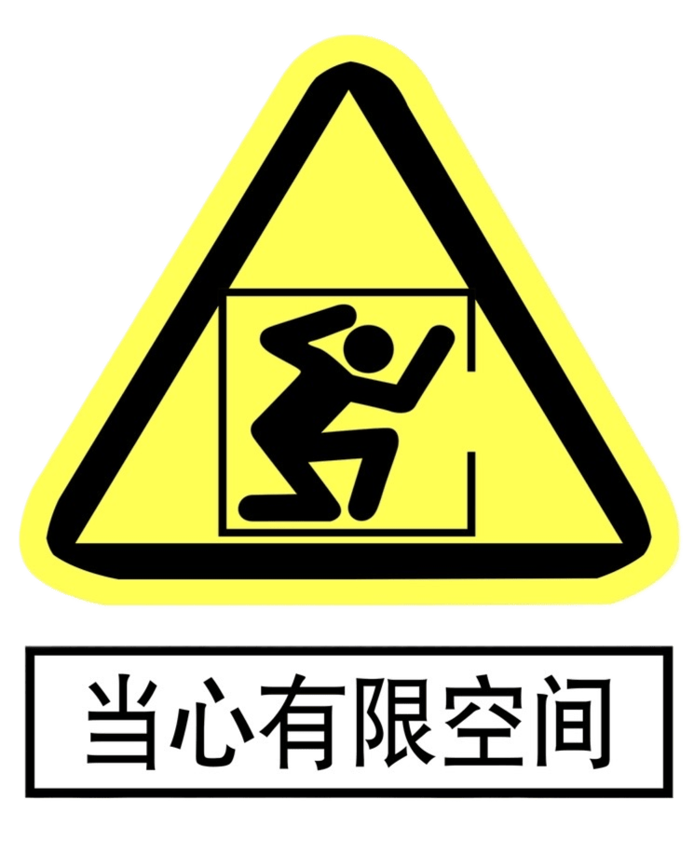
如何远离有限空间危险
识别警示标志，有限空间通常会设置一些警示标志，如“有限空间，危险”“禁止进入”等，看到后要远离。
遇到危险会应对，当发现有人在有限空间遇到危险时，不盲目施救；及时拨打110、119报警，正确求助，等待专业救援人员到来。

Slide 13
谢谢观看

